Slide 1
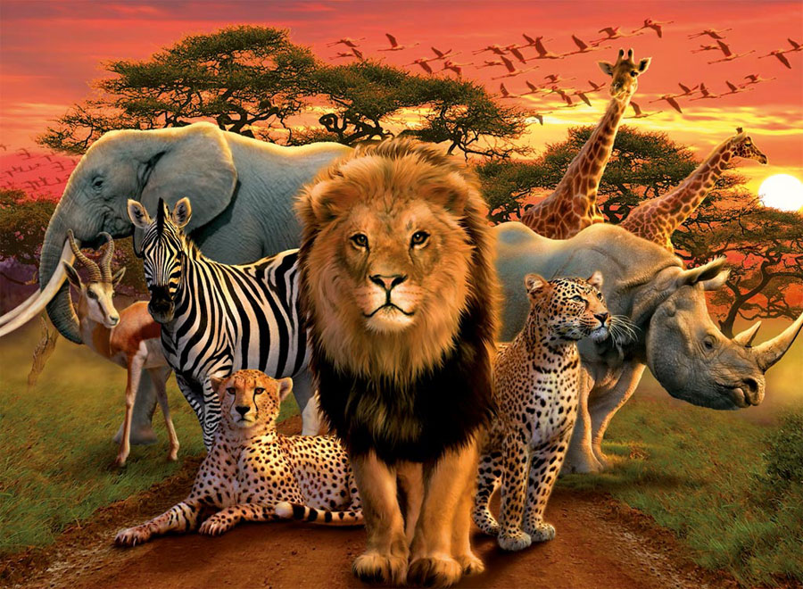
Животные Африки

Slide 2
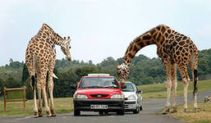
жираф
Жирафы самые длинные животные их рост шеи состовляет около 10 м и 6м. Кормится жираф листьями деревьев.

Slide 3
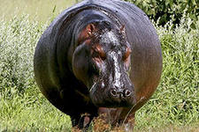
бегемот

Slide 4
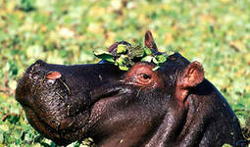
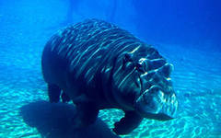
бегемот
Бегемот самое большое животное. Его вес достигает 360т или 200т. Кормится рыбами.

Slide 5
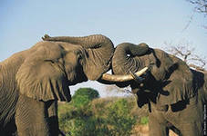
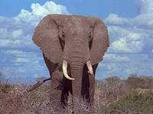
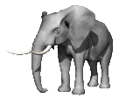
слон

Slide 6
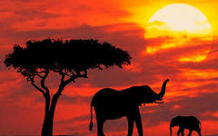
СЛОН
У слона длинны хобот и большие уши. Слон питается листьями.

Slide 7
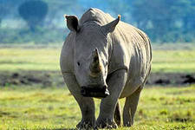
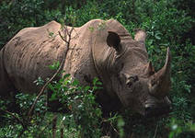
НОСОРГ

Slide 8
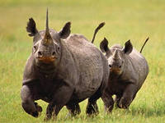
НОСОРОГ
У носорога длинный рог он достигает 40см 30 см их вес достигает более 5т или 6 т они травоядные. И защищаются рогом.

Slide 9
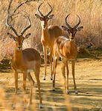
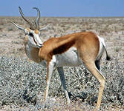
АНТИЛОПА

Slide 10
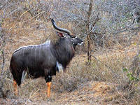
АНТИЛОПА
У антилоп большие рога похожие на ветки деревьев. И них быстрые ноги.

Slide 11
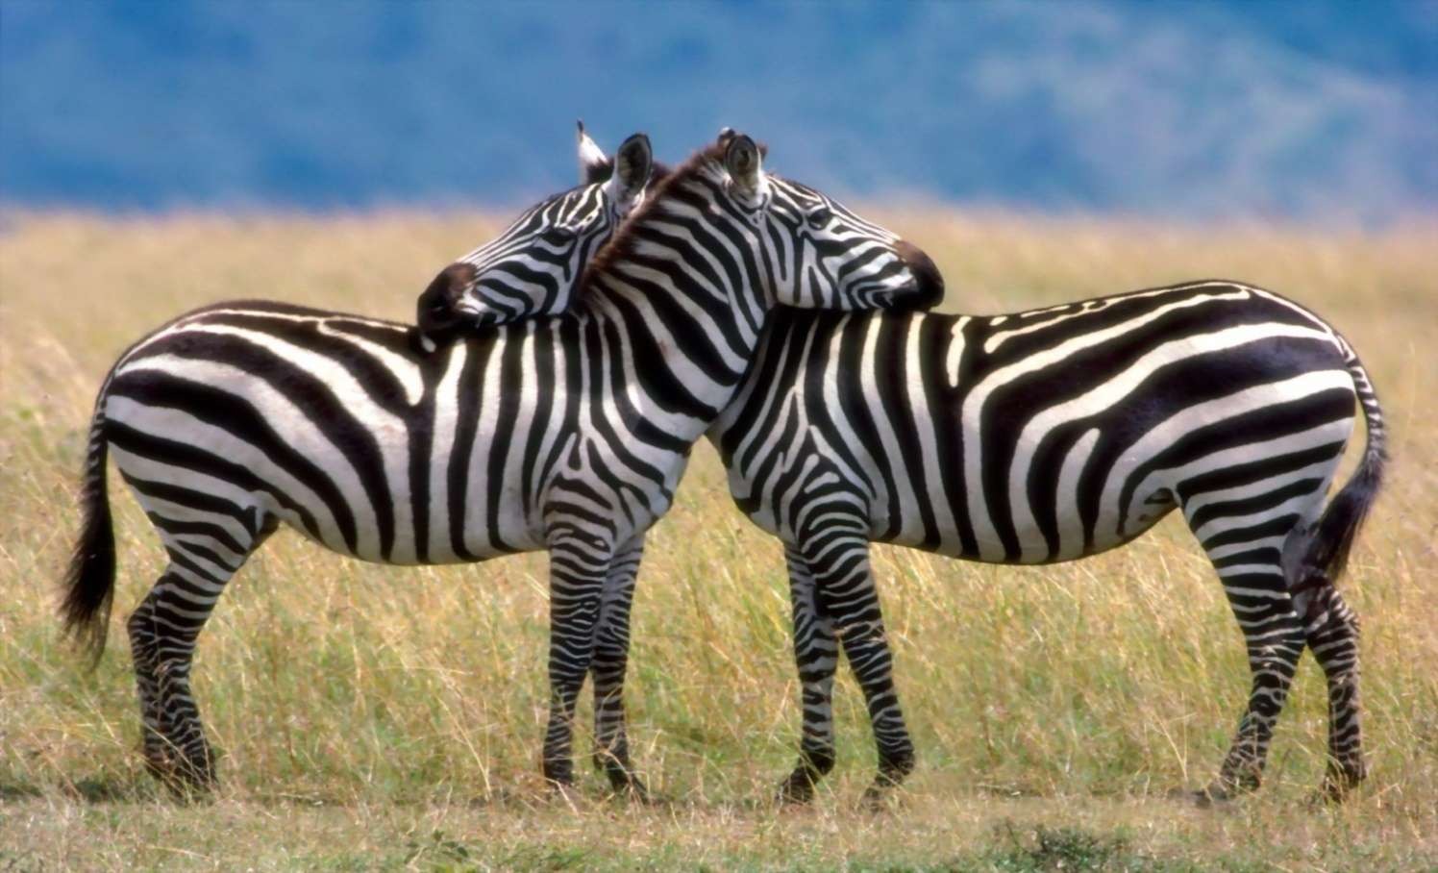
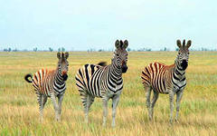
зебры

Slide 12
зебры
Зебра очень красивое животное чем они красивы тем что они полосатые и они всегда одинакового рисунка.

Slide 13
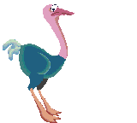
Страус
Самая большая птица в мире. Рост его почти 3 м. Летать он не может, но в беге не уступит лошади. Живут страусы в открытой местности и в пище не разборчивы: поедают крупных насекомых, ящериц, мышей, семена и проростки растений.

Slide 14
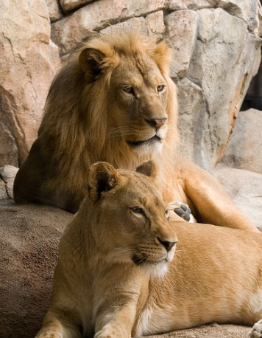
Лев
По сути лев - это громадная кошка. У самцов на плечах и шее густая грива. Львицы меньше, стройнее и гривы у них нет.

